Slide 1
Le contrôle de la miction
Continence urinaire
Sources :
www.sphere-sante.com (docteur M. Dahan, urologue)
http://cirrie.buffalo.edu/

Slide 2
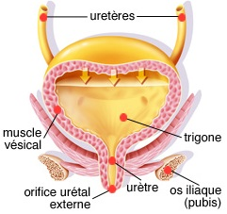
La vessie

Slide 3
Les sphincters de la vessie

Slide 4
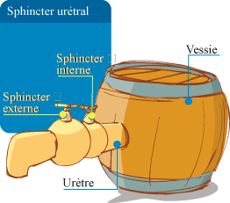
Sphincter lisse
Sphincter strié

Slide 5
La phase de remplissage

Slide 6
Phase de vidange

Slide 7
Système nerveux
Système nerveux neurovégétatif
Système nerveux cérébrospinal

